Slide 1
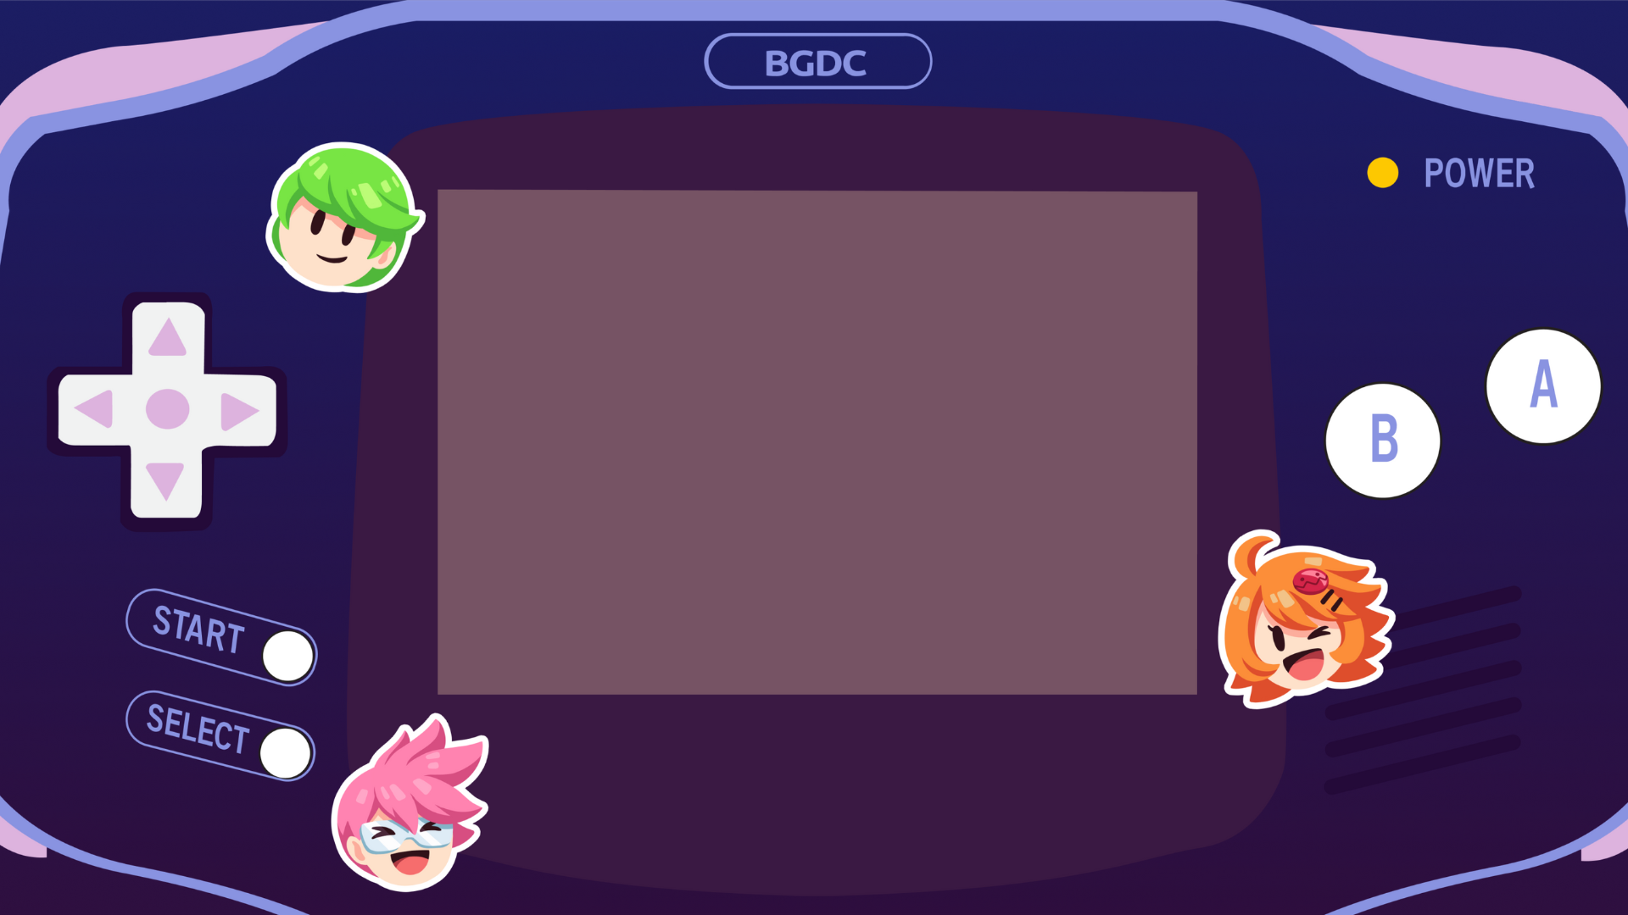

Tebak
Lagu
🎶 🎶

Slide 2


📚 Da Rules📚

Slide 3

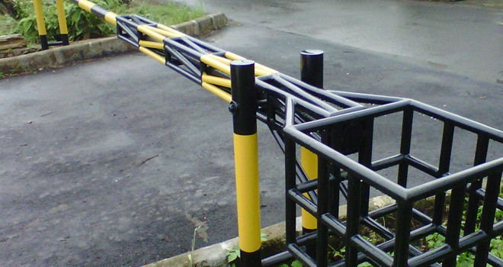
🎼 Soal1 🎼
???
Clue
Pilihan Ganda
A : Postal 2
C : Portal 1
B : Portal 2
D : Escape Simulator

Slide 4
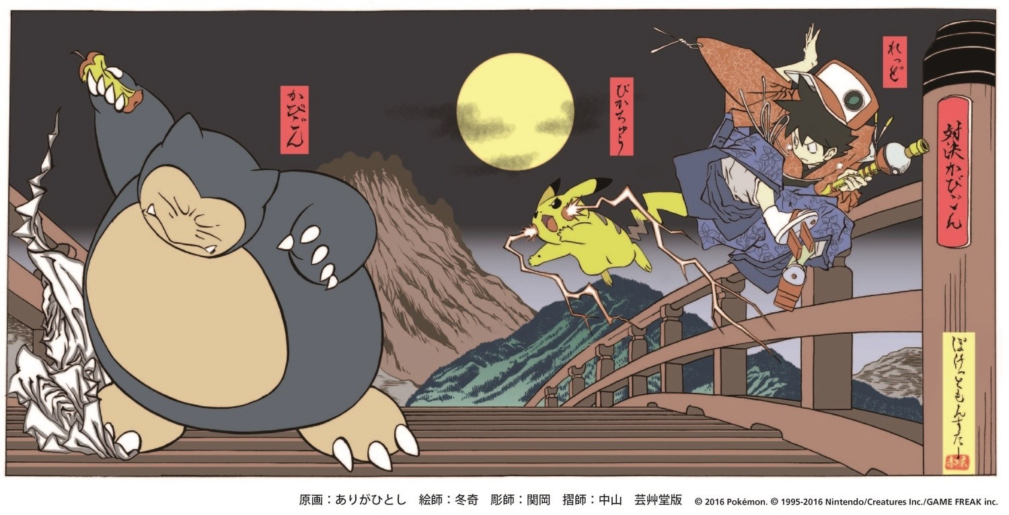

🎼 Soal2 🎼
???
Clue
Pilihan Ganda
A : Pokemon Red, blue, yellow
C : Pokemon x, y
B : Pokemon Black and White
D : Pokemon ruby, sapphire, emerald

Slide 5



🎼 Soal3 🎼
???
Clue
Pilihan Ganda
A : Minecraft
C : roblox
B : terraria
D : trove

Slide 6


🎼 Soal4 🎼
???
Clue
Pilihan Ganda
A : angry bird
C : bad piggies
B : angry bird 2
D : Angry Birds Epic

Slide 7

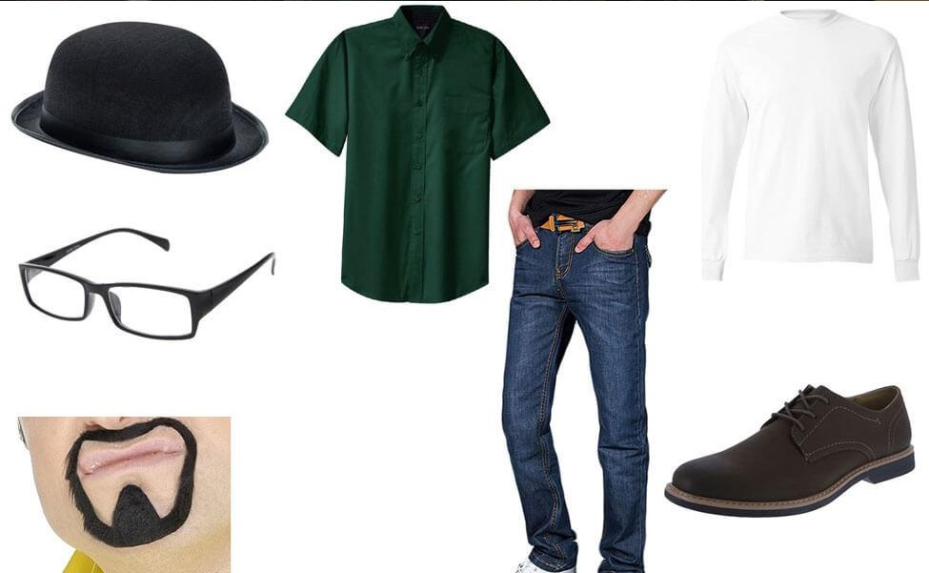
🎼 Soal5 🎼
???
Clue
Pilihan Ganda
A : GTA IV
C : GTA VICE CITY
B : GTA SAN ANDREAS
D : GTA V

Slide 8

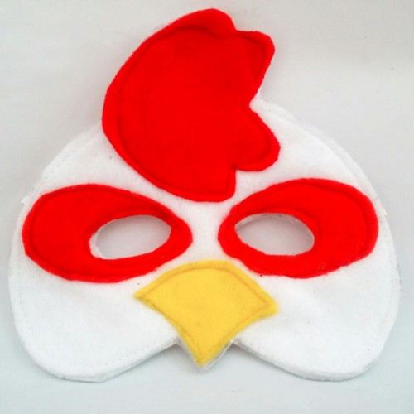

🎼 Soal6 🎼
???
Clue
Pilihan Ganda
A : Intravenous
C : Police stories
B : Hotline Miami 2 : Wrong NUmber
D : Hotline miami

Slide 9

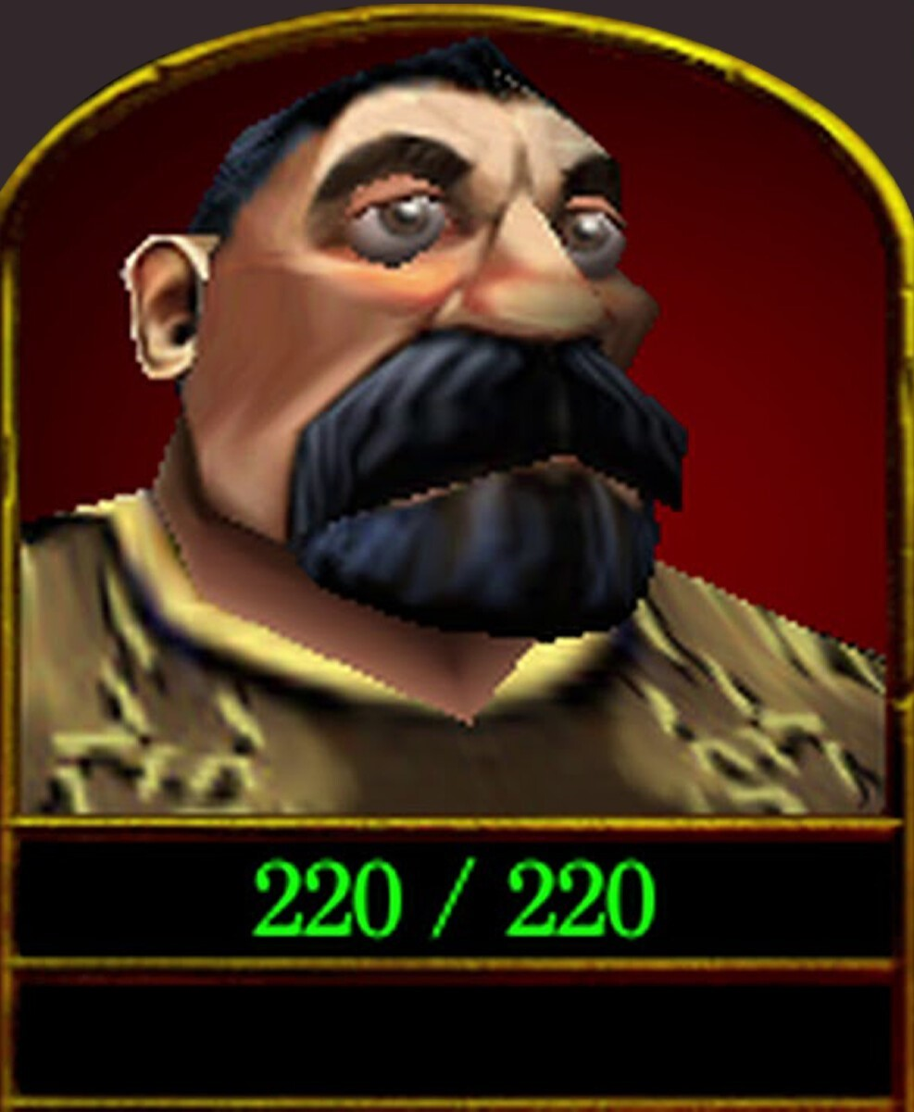
🎼 Soal7 🎼
???
Clue
Pilihan Ganda
A : Warcraft 2
C : world of warcraft
B : warcraft 3
D : hearthstone

Slide 10


🎼 Soal8 🎼
???
Clue
Pilihan Ganda
A : Danganronpa 2 : Goodbye despair
C : Danganronpa 1 : trigger happy havoc
B : Zero escape : the nonary game
D : zero escape : zero time dilemma

Slide 11


🎼 Soal9 🎼
???
Clue
Pilihan Ganda
A : Metal slug 3
C : metal slug x
B : metal slug advance
D : metal slug 5

Slide 12

🎼 Soal10 🎼
???
Clue
Pilihan Ganda
A : Fire emblem echoes : SOV
C : super smash bros.Ultimate
B : tactics ogre :Knight of lodis
D : Langrisser 2

Slide 13

YEY UDH 🎉🎊

